Slide 1
DOM
文档对象模型

Slide 2
目录
DOM概览
文档结构和遍历
选取文档元素
属性
元素的内容
创建、插入、删除
HTML表单
事件处理

Slide 3
1. DOM概览
文档对象模型DOM(Document Object Model)是表示和操作HTML文档内容的基础API。HTML文档是一种树状结构，这种结构包含表示HTML标签或元素和表示文本字符串的节点。如：
<html>
<head>
<title>Sample Document<title>
<head>
<body>
<h1>An HTML Document</h1>
<p>This is a <i>simple</i>document</p>
</html>

Slide 4
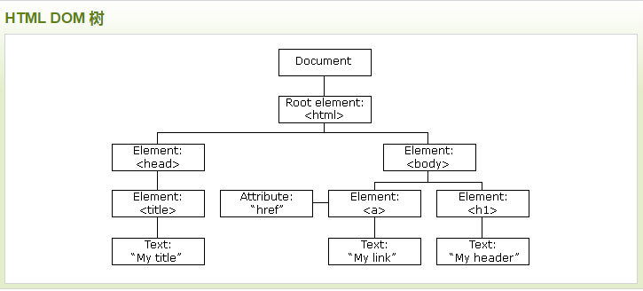
DOM树状图

Slide 5
2. 文档结构和遍历
查询html文档结构以及与某元素或某节点相关的部分，首先把文档看成一棵对象树，允许文档作为元素对象树来进行遍历，另一种允许文档作为节点对象树来进行遍历。
作为节点树的文档
作为元素树的文档

Slide 6
2.1 作为节点树的文档
Document对象，它的Element对象和文档中表示文本的Text对象都是Node对象。Node定义了以下重要的属性：
parentNode：该节点的父节点，没有父节点，返回null
childNodes：该节点的下的子节点，Text节点等全部获取到，并返回一个只读的类数组对象（NodeList对象）
firstChild，lastChild：该节点的子节点中的第一个和最后一个
nextSibling，previoursSibling：兄弟节点的前一个和下一个
nodeType：9代表Document节点，1代表Element节点，3代表Text节点，8代表Comment节点，11代表DocumentFragment节点
nodeValue：Text节点或Comment节点的文本内容
nodeName：元素的标签名

Slide 7
例：
<html>
<head>
<title>Sample Document<title>
<head>
<body>
<h1>An HTML Document</h1>
<p>This is a <i>simple</i>document</p>
</html>
document.childNodes[0].childNodes[1]
document.firstChild.firstChild.nextSibling
得到文档的第一个子节点下面的第二个子节点，就是<body>元素，它的nodeType为1，nodeName为“body”

Slide 8
2.2 作为元素树的文档
针对文档中的元素而非它们之间的文本（忽略Text和Comment节点）：
children：是NodeList对象，返回的是类数组对象，不能直接获取属性
firstElementChild，lastElementChild：代表子Element
nextElementSibling，previoursElementSibling：代表兄弟Element
childElementCount：子元素的数量

Slide 9
3. 选取文档元素
客户端JavaScript程序运行时总是在操作一个或多个文档元素。当这些程序启动时，可以使用全局变量document来引用Document对象，为了操作文档中的元素，必须通过某种方式获得或选取这些引用文档元素的Element对象。DOM定义了几个方法来选取元素：
指定的id属性
指定的name属性
指定的标签名字
指定的CSS类

Slide 10
3.1 通过ID选取元素
任何HTML元素可以有一个id属性，该值必须唯一。
可以用Document对象的getElementById()方法选取一个基于唯一ID的元素
var section1= document.getElementById(“section1”);

Slide 11
3.2 通过名字选取元素
Name是给元素分配名字，值不是必须唯一。
Name属性只在少数HTML元素中有效，包括表单，表单元素，<iframe>和<img>元素
可以用Document对象的getElementByName()方法获取HTML元素
获取到的是一个类数组对象
var radiobuttons= document.getElementByName(“favorite_color”);

Slide 12
3.3 通过标签名选取元素
Document对象的getElementByTagName()方法用来选取指定类型的所有HTML元素。
获取到的是一个类数组对象
标签不区分大小写
var firstpara= document.getElementByTagName(“p”)[0];
var firstParaSpans= firstpara.getElementByTagName(“span”);

Slide 13
3.4 通过CSS类选取元素
Document对象的getElementByClassName()方法基于class属性值中的标识符来选取文档元素。
通过该方法获取的是一个html集合，不是DOM对象，不能直接对其进行DOM操作。

Slide 14
课堂练习
制作一个轮播插件，要求4张图片轮换播放。

Slide 15
4. 属性
HTML元素由一个标签和一组称为属性的名/值对组成。
例如：<a></a>定义了一个超链接，它的href属性值作为链接的目的地址。

Slide 16
4.1 HTML属性作为Element的属性
表示HTML文档元素的HTML Element对象定义了读/写属性，它们映射了元素的HTML属性。
属性名不区分大小写，转换了JS属性名应该采用小写，或小驼峰命名
有些HTML属性名在JS中是保留字，对于这些属性，加入前缀“html”
表示HTML属性的值通常是字符串，当属性为布尔值或数值，属性也是布尔值或数值，而不是字符串。
事件处理程序属性值总是为function对象或null

Slide 17
4.2 获取和设置非标准HTML属性
getAttribute()：获取元素的某个属性的值。
用法：element.getAttribute(“属性名”)
setAttribute()：设置非标准的HTML属性
用法：element.setAttibute(“属性名”, “属性值”)
hasAttribute()
用法：element.hasAttribute(“属性名”)
removeAttribute()
用法：element.removeAttribute(“属性名”)

Slide 18
4.3 数据集属性
在HTML5文档中，任意以“data-”为前缀的小写的属性名字都是合法的，这些“数据集属性”将不会对其元素的表现产生影响，它们定义了一种标准的，附加额外数据的方法。

Slide 19
4.4 作为Attr节点的属性
Node类型定义了attributes属性，针对非Element对象的任何节点，该属性为null，对于Element对象，attributes属性是只读的类数组对象，它代表元素的所有属性。

Slide 20
5. 元素的内容
回答一个问题：<p>元素的内容是什么？
三个回答：
内容是HTML字符串
内容是纯文本字符串
内容是一个 Text节点
均有效，后面几节解释如何使用HTML表示，纯文本表示和元素内容的树状结构。

Slide 21
5.1 作为HTML的元素内容
innerHTML属性读取该元素下的所有子元素的HTML内容
outerHTML属性读取包含该元素以及该元素下的所有子元素的HTML内容（包含元素的开头和结尾标签）
insertAdjacentHTML()方法将任意的HTML标记字符串插入到指定的元素“相邻”位置。
beforebegin
afterbegin
beforeend
afterend
<div id=“target”>this is the element content</div>
↑
↑
↑
↑
beforebegin
afterbegin
beforeend
afterend

Slide 22
5.2 作为纯文本的元素内容
用Node的textContent属性来查询纯文本形式的元素内容或者在文档中插入纯文本。
textContent和innerText非常相似，通常可以互相替换使用
innerText不返回<script>元素的内容

Slide 23
5.3 作为Text节点的元素内容

Slide 24
6. 创建、插入和删除节点
创建节点
createElement()
createTextNode()
cloneNode()
importNode()

Slide 25
6. 创建、插入和删除节点
插入节点
appendChild()
insertBefore()

Slide 26
6. 创建、插入和删除节点
删除和替换节点(在父节点上调用)
removeChild()
replaceChild()

Slide 27
7. Html表单
<form>
<input>
<select></select>
<option></option>
<button></button>
<textarea></textarea>
</form>

Slide 28
7.1 选取表单和表单元素
getElementById()和getElementsByTagName()（例1）
document.form（例2）
例1：var fields=document.getElementById(“address”).getElementByTagName(“input”)
例2：
有name=“address”或id属性的<form>元素可以这样选取：document.forms.address
如果名为“address”的表单的第一个元素的name是“street”：document.forms.address.street

Slide 29
7.2 表单和元素的属性
所有的表单元素通常都有以下属性：
属性 | 描述
type | 标识表单元素类型的只读的字符串
form | 对包含元素的form对象的只读引用，或者如果元素没有包含在一个<form>元素中则值为null
name | 只读字符串，由HTML属性name指定
value | 可读/写的字符串，指定了表单元素包含或代表的值

Slide 30
7.3 表单和元素的事件处理程序
form元素常用事件处理程序：
属性 | 描述
onsubmit | 侦测表单提交
onreset | 侦测表单重置
onclick | 按钮表单元素激活触发click事件
onchange | 当用户在一个文本域输入文本或从下拉列表中选择了一个选项后会触发change事件
focus | 获得焦点触发focus事件
blur | 失去焦点触发blur事件

Slide 31
7.4 按钮和开关按钮
<input>元素定义的按钮
<button>元素定义的按钮
单选按钮<input type=“radio”>
复选框<input type=“”>
单选和复选框元素都定义了checked属性，指定元素当前是否选中

Slide 32
7.5 文本域
<input type=“text”>
<input type=“file”>
<input type=“password”>
<textarea></textarea>

Slide 33
7.5 选择框和选项元素
<select>
<option>1</option>
<option>2</option>
<option>3</option>
</select>

Slide 34
8. 事件处理
当web浏览器加载完文档，用户把鼠标指针移到超链接上或敲击键盘时，web浏览器都会产生事件。
了解一些重要的定义：
事件类型：说明发生什么类型事件，如mousemove, keydown, load
事件目标：发生的事件或与之相关的对象。Window，Document，Element是最常见的事件目标
事件处理程序：处理或响应事件的函数
事件对象：与特定事件相关且包含有关该事件详细信息的对象，事件对象作为参数传递给事件处理程序函数。

Slide 35
8.1 表单事件
submit
reset
click
change
focus
blur

Slide 36
8.2 Window事件
Window事件是指事件的发生与浏览器窗口本身而非窗口中显示的任何特定文档内容相关。
load
unload
onerror
focus
blur
resize
scroll

Slide 37
8.3 鼠标事件
当用户在文档上移动或单击鼠标时都会产生鼠标事件。
onclick
mousemove
mousedown
mouseup
mouseover
mouseout

Slide 38
8.4 EventListener
addEventListener()
该方法用于在HTML DOM对象添加事件监听
可以向一个元素添加多个事件监听，也可以向同个元素添加多个类型的事件
语法：element.addElementListener(event, function, useCapture);
第一个参数是事件的类型（如“click”）
第二个参数是事件触发后调用的函数
第三个参数是个布尔值用于描述事件是冒泡还是捕获，该参数可选
removeEventListener()
该方法用于移除addEventListener()方法添加的事件
语法：element.removeElementListener(“mouseover”, myFunction);

Slide 39
8.4 EventListener
事件传递有两种方式：冒泡和捕获，在addEventListener()方法中可以指定“useCapture”参数来设置传递类型，默认值为false，即冒泡传递，当值为true时，事件使用捕获传递。
事件冒泡
内部元素的事件会先被触发，然后再触发外部元素。
事件捕获
外部元素的事件会先被触发，然后才会触发内部元素的事件
例：
把<p>元素插入到<div>元素中，点击<p>元素：
在冒泡中，<p>元素的点击事件先触发，然后会触发<div>元素的点击事件
在捕获中，则相反。

Slide 40
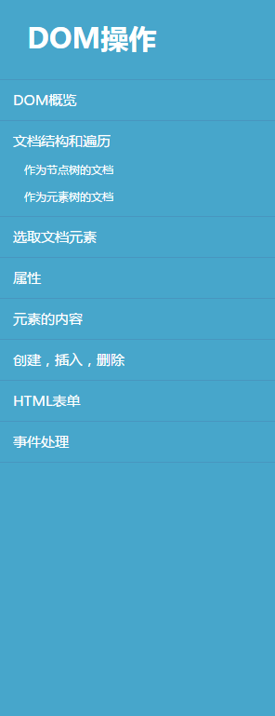
课堂练习
制作一个树型菜单。

Slide 41
完

